Slide 1
Intituto nacional de educación diversificada INED Santa Cruz Naranjo
NOMBRE: Emanuel Arturo Pichilla Ruano
GRADO:4TO mecánica
SECCION: B
Materia: computación 1
Maestro: Gustavo Blanco

Slide 2
Partes internas y externas de la computadora
Las partes internas de una computadora incluyen el procesador (CPU), la placa base, la memoria RAM, el disco duro o SSD, la fuente de poder y las tarjetas de video y sonido. Las partes externas, también llamadas periféricos, son el monitor, teclado, ratón (mouse), bocinas, impresora y micrófono, que permiten la interacción con el equipo.

Slide 3
Partes internas
Tarjeta madre
CPU
MEMORIA RAM
PROCESADOR
DISCO DE ALMACENAMIENTO

Slide 4
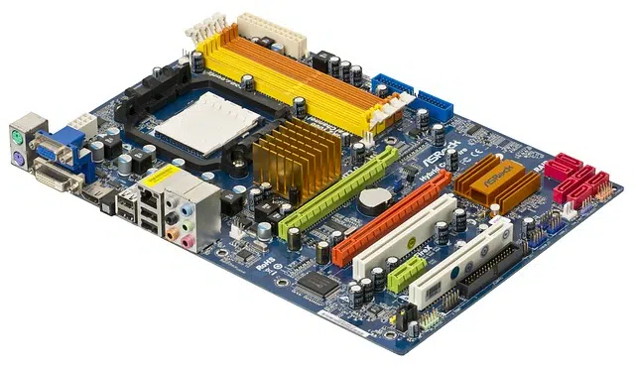
TARJETA MADRE
La tarjeta madre es la placa de circuito impreso principal de una computadora, que sirve como el eje central para conectar y permitir la comunicación entre todos los demás componentes, como el procesador, la memoria RAM, el disco duro y la tarjeta gráfica

Slide 5
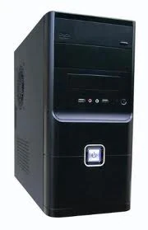
CPU
La CPU (Unidad Central de Procesamiento)
es el "cerebro" de la computadora, el componente que ejecuta el sistema operativo y las aplicaciones al procesar datos y ejecutar instrucciones

Slide 6
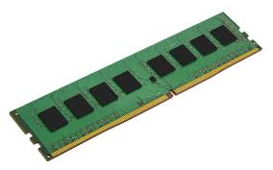
MEMORIA RAM
La RAM (Memoria de Acceso Aleatorio) es la memoria de corto plazo de una computadora que almacena temporalmente datos para que el procesador pueda acceder a ellos rápidamente

Slide 7
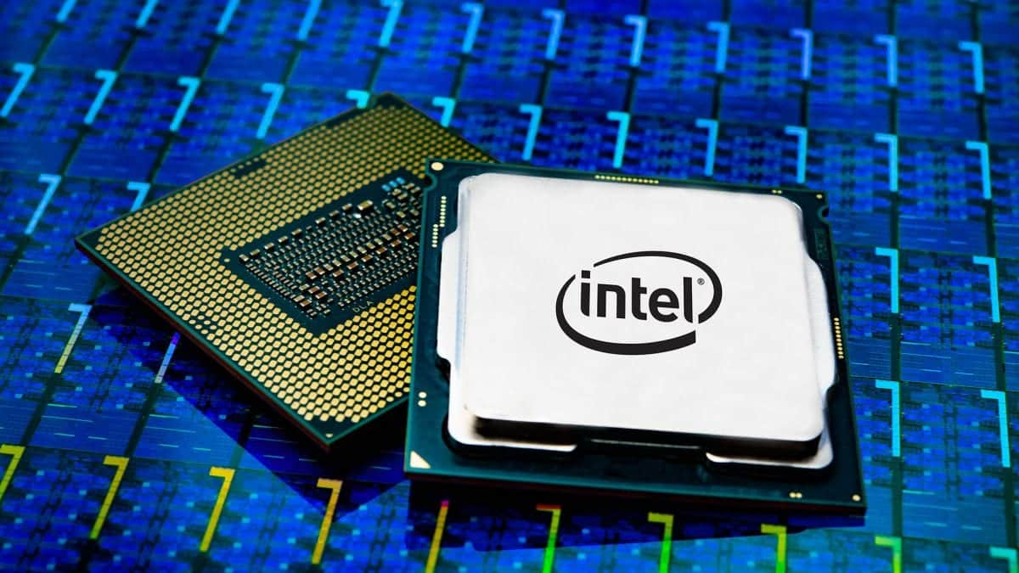
PROCESADOR
Un procesador de computadora, también conocido como
Unidad Central de Procesamiento (CPU), es el "cerebro" de un ordenador, encargado de ejecutar instrucciones, realizar cálculos y coordinar las funciones de otros componentes de hardware como la memoria RAM y la tarjeta gráfica

Slide 8
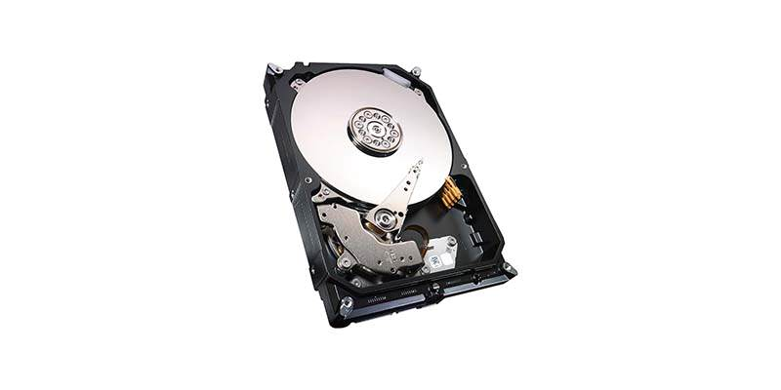
DISCO DE ALMACENAMIENTO
Un disco de almacenamiento es un
componente de hardware que se usa para guardar datos digitales de forma permanente en una computadora. Los tipos más comunes son los discos duros mecánicos (HDD), que usan platos magnéticos giratorios, y las unidades de estado sólido (SSD), que almacenan datos en chips de memoria sin partes móviles. Los SSD son más rápidos y resistentes, pero suelen ser más caros, mientras que los HDD ofrecen más capacidad a menor costo

Slide 9
PARTES EXTERNAS DE LA COMPUTADORA
TECLADO
MAUSE
BOCINAS
IMPRESORA
MONITOR

Slide 10
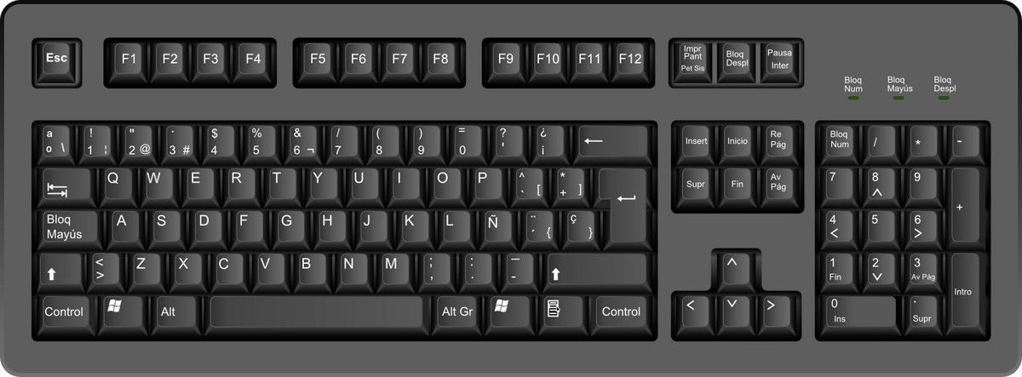
TECLADO
El teclado de la computadora es un dispositivo de entrada con teclas que se presionan para escribir letras, números, símbolos y comandos en una computadora u otro dispositivo electrónico

Slide 11
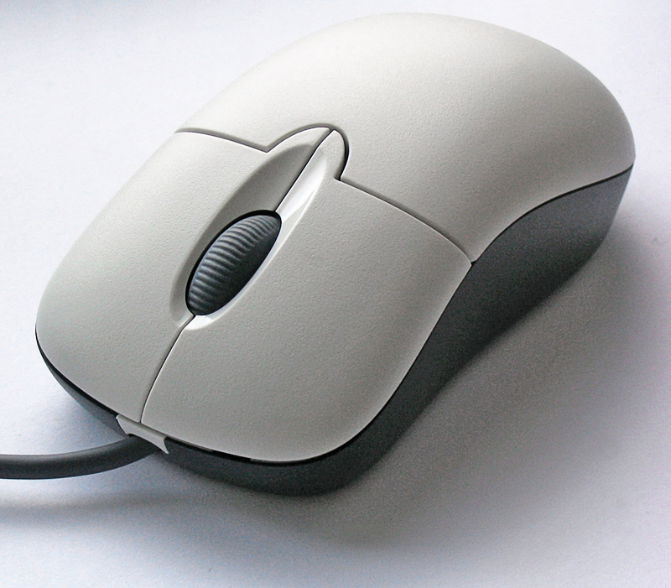
MAUSE
"Mousee" puede referirse a diferentes cosas, como un tipo de postre cremoso a base de chocolate y aguacate, o a una empresa de marketing llamada Mousee, además de un término para un tipo de ratón (mouse) inalámbrico

Slide 12
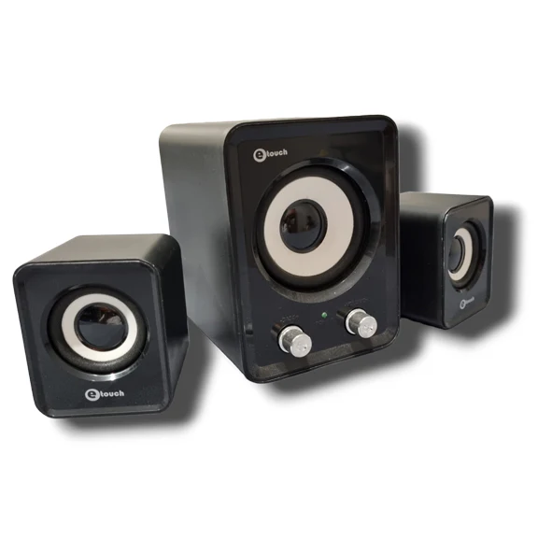
BOCINAS
Las bocinas de computadora son dispositivos que convierten la señal eléctrica de la computadora en sonido, permitiendo al usuario escuchar audio como música, videos, o alertas del sistema. Funcionan como un transductor electroacústico y pueden venir integradas en la computadora portátil o como periféricos externos conectados a través de cables USB, Bluetooth, o el puerto de audio

Slide 13
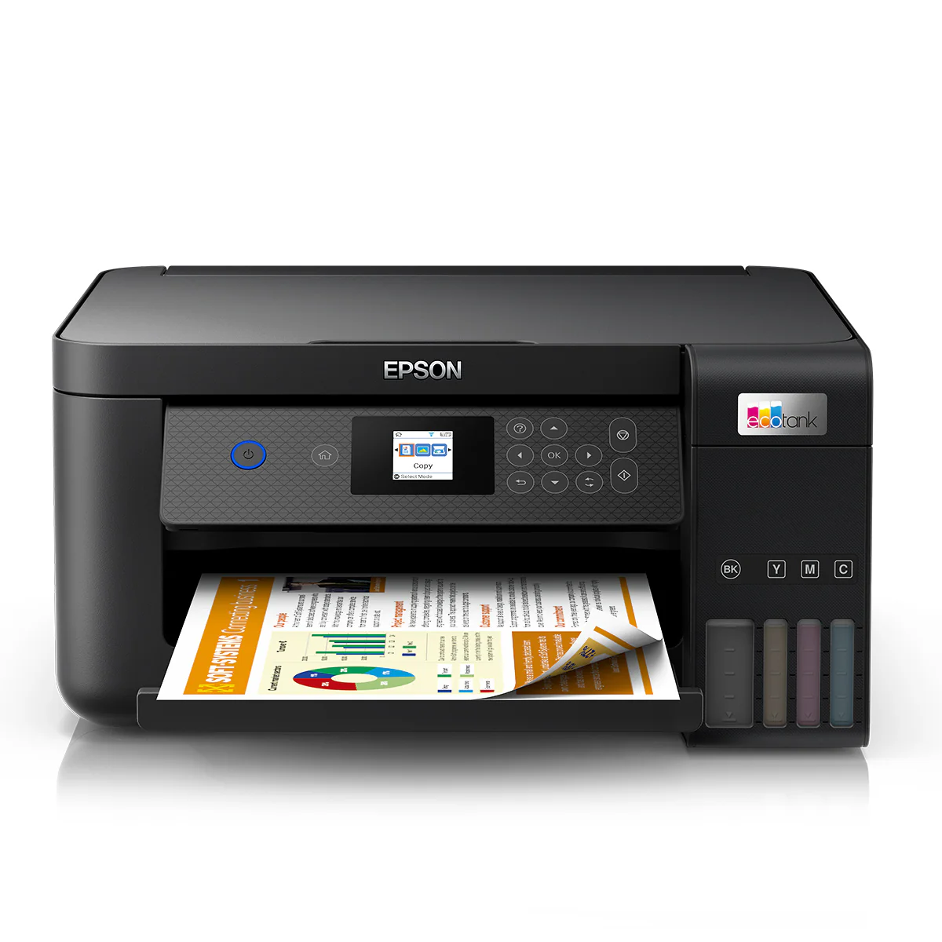
IMPRESORA
Una impresora es un dispositivo periférico de salida que crea una copia física permanente de documentos o imágenes, generalmente en papel, a partir de datos electrónicos

Slide 14
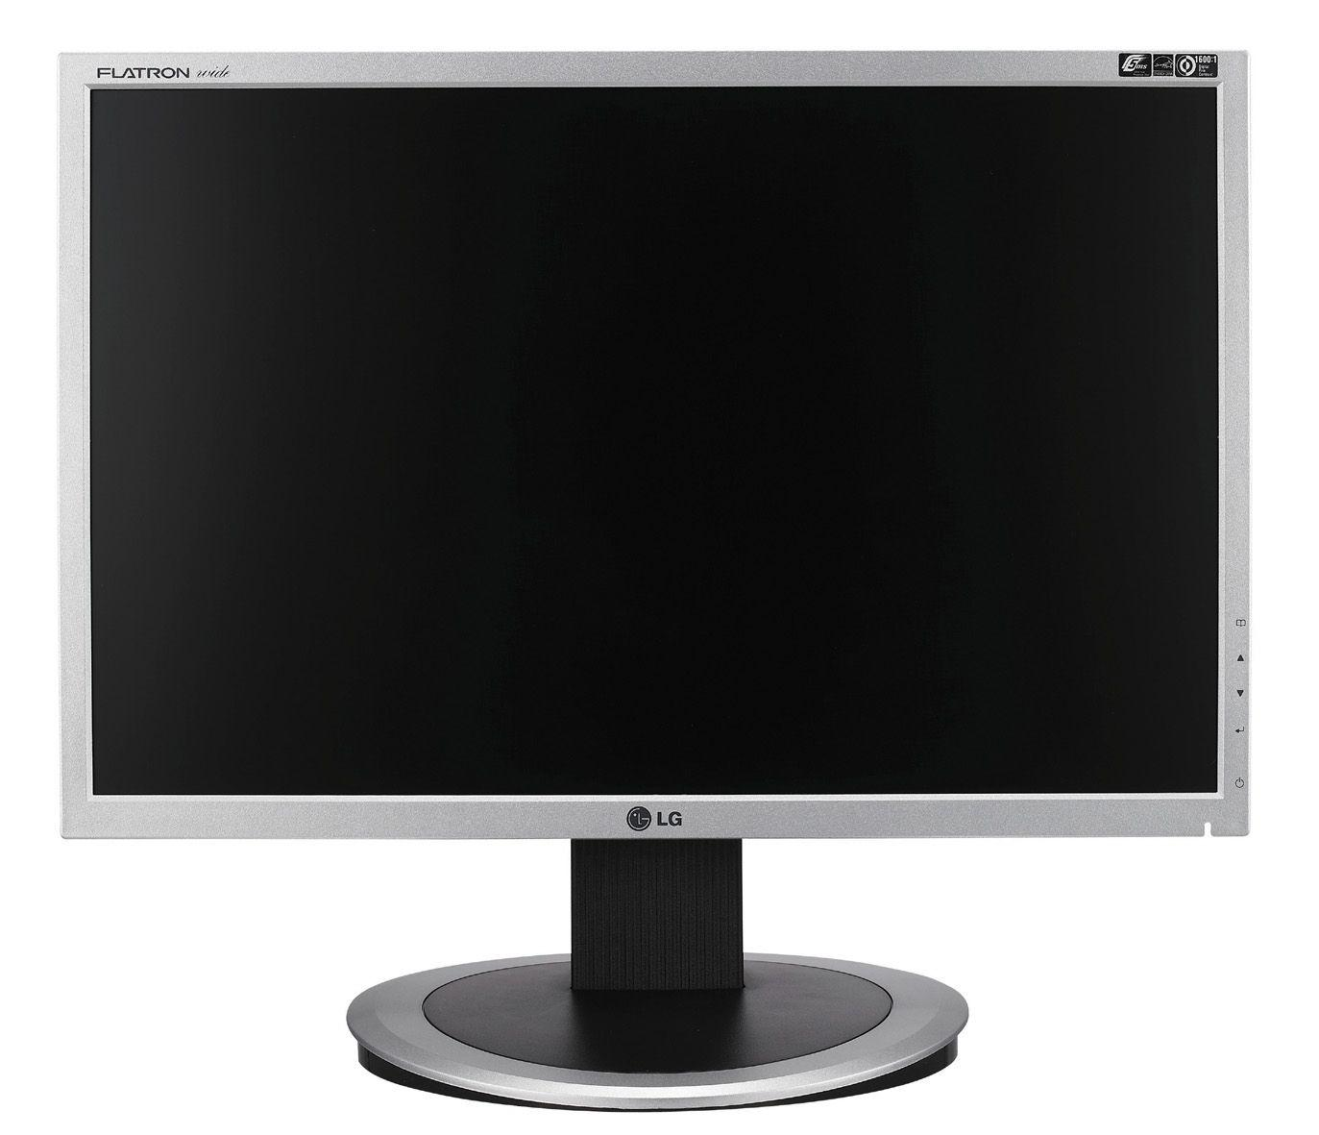
MONITOR
Un monitor de computadora es un dispositivo de salida que muestra información visual generada por el ordenador. Funciona como una interfaz entre la máquina y el usuario, permitiéndole ver y manipular datos, desde navegar por internet hasta editar documentos

Slide 15
Agradecemos por ver nuestra prescentacion!

